Slide 1
Segurança Cibernética

Slide 2
No contexto empresarial as empresas precisam se estruturar quanto a questão de SEGURANÇA!

Slide 3
Áreas de trabalho
Engenheiro de Segurança Cibernética: Desenvolve e implementa soluções de segurança robustas para proteger sistemas de TI.
Consultor de Segurança Cibernética: Oferece expertise em segurança para empresas.
Arquiteto de Segurança Cibernética: Criar arquiteturas de TI seguras e eficientes adaptadas ao ambiente de negócios.
Especialista em Resposta a Incidentes: Gerencia a resposta a incidentes de segurança, com ênfase na recuperação de sistemas, e evitando a recorrência de incidentes similares.
Auditor de Segurança da Informação: Avalia sistemas para garantir a conformidade com as normas de segurança da informação, ou leis e regulamentações relacionadas a área como a LGPD.
Gerente de Segurança da Informação: Supervisiona as operações de segurança de TI, alinhando estratégias com os requisitos de negócio, leis e regulamentações aplicáveis.
Pesquisador de Segurança Cibernética: Conduz pesquisas avançadas para identificar e analisar ameaças cibernéticas, incluindo aquelas específicas para sua organização ou região onde atua.
Especialista em Segurança de Rede: Foca na proteção de redes contra ameaças, assegurando a integridade e confidencialidade dos dados em ambientes corporativos.
Chefe (diretor) de Segurança da Informação (CISO): Responsável pela estratégia global de segurança da informação, alinhando-a com as necessidades do negócio e a legislação brasileira.

Slide 4
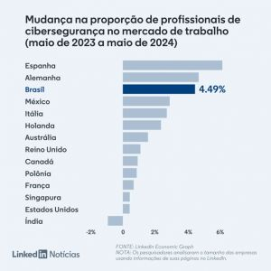
Segundo uma nova pesquisa do LinkedIn o setor de cibersegurança no Brasil cresceu entre maio de 2023 e maio de 2024.O relatório revela que, se todos os profissionais brasileiros com habilidades ou certificações em cibersegurança estivessem trabalhando na área, o setor poderia potencialmente crescer 41,7%, suprindo uma parte significativa da demanda por especialistas.

Slide 5
Em janeiro, o LinkedIn divulgou a lista “Empregos em alta em 2024” com os 25 cargos no Brasil que apresentaram maior crescimento na demanda nos últimos cinco anos e as tendências que definem o futuro do mercado de trabalho.
Entre os dez primeiros cargos relacionados na lista “Empregos em alta em 2024”, seis são profissões de tecnologia:
Analista de privacidade
Especialista em cibersegurança
Engenheiro de cibersegurança
Engenheiro de dados
Analista de desenvolvimento de sistemas
Pesquisador de UX (experiência do usuário)

Slide 6
Outra informação, desse mesmo relatório da Brasscom (Associação das Empresas de Tecnologia da Informação e Comunicação e de Tecnologias Digitais), que merece atenção para entender a tendência do mercado é que até 2026 serão investidos R$ 666,3 bi em tecnologias de transformação digital (19,2% ao ano), distribuídos entre as seguintes subáreas:
Nuvem: R$ 308 bi (28% ao ano)
Big data & analytics: R$ 81 bi (13% a.a.)
Inteligência artificial: R$ 69 bi (20% a.a.)
Segurança da informação: R$ 68 bi (11% a.a.)
Robótica: R$ 45,7 bi (-5% a.a.)
Redes sociais: R$ 38,7 bi (15% a.a.)
Internet das Coisas: R$ 37,5 bi (14% a.a.)
Outras tecnologias: R$ 9,5 vi (10% a.a.)

Slide 7
Linguagens de programação
Python
Uso: Python é uma das linguagens mais populares em cibersegurança devido à sua simplicidade, poder e grande número de bibliotecas especializadas.
Análise de malware: Usado para escrever scripts que analisam comportamento malicioso, descriptografam ou decompõem malwares.
JavaScript
Uso: JavaScript é fundamental para ataques baseados na web e para a construção de ferramentas de exploração de vulnerabilidades web.
Criação de backdoors: JavaScript pode ser utilizado para injetar código malicioso em páginas da web ou como parte de ataques em navegadores.

Slide 8


Slide 9
Estudo de caso: WannaCry
O WannaCry foi um ataque de ransomware global que afetou mais de 200.000 sistemas em 150 países, afetando sistemas de infraestruturas críticas como hospitais, empresas e governos ao redor do mundo. O ataque foi baseado em um exploit (exploração de vulnerabilidade) de uma falha crítica no Windows SMBv1 (Server Message Block), uma parte do protocolo de rede do sistema operacional. Foi descoberta pela NSA (National Security Agency) dos Estados Unidos e foi vazada ao público por um grupo de hackers chamado Shadow Brokers em abril de 2017.

Slide 10
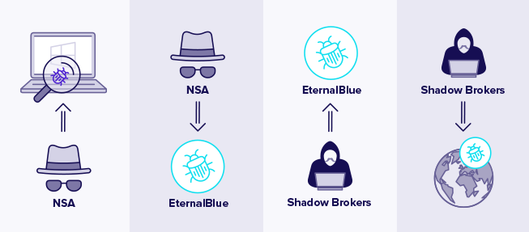
Protocolo SMBv1
Ele permite que aplicações e usuários compartilhem arquivos, impressoras e outros recursos em uma rede. O SMBv1 foi amplamente utilizado em versões antigas do Windows, como o Windows 95 e Windows 98.

Slide 11
Estudo de caso: WannaCry
O WannaCry é um ransomware que criptografa arquivos em um computador ou rede e exige um pagamento (geralmente em Bitcoin) para restaurar o acesso a esses arquivos. O ransomware se espalhou rapidamente devido à sua capacidade de explorar a vulnerabilidade no SMBv1.
Exploração da Vulnerabilidade EternalBlue: O WannaCry começou a se espalhar usando a falha EternalBlue.
Criptografia dos Arquivos: Após infectar um sistema, o WannaCry criptografava os arquivos importantes do usuário.
Propagação Rápida: Ele não precisou da interação do usuário e conseguiu infectar milhares de sistemas rapidamente, através de redes corporativas e outros sistemas conectados.
Reivindicação de Resgate: O ransomware exigia que o pagamento fosse feito em Bitcoin.

Slide 12
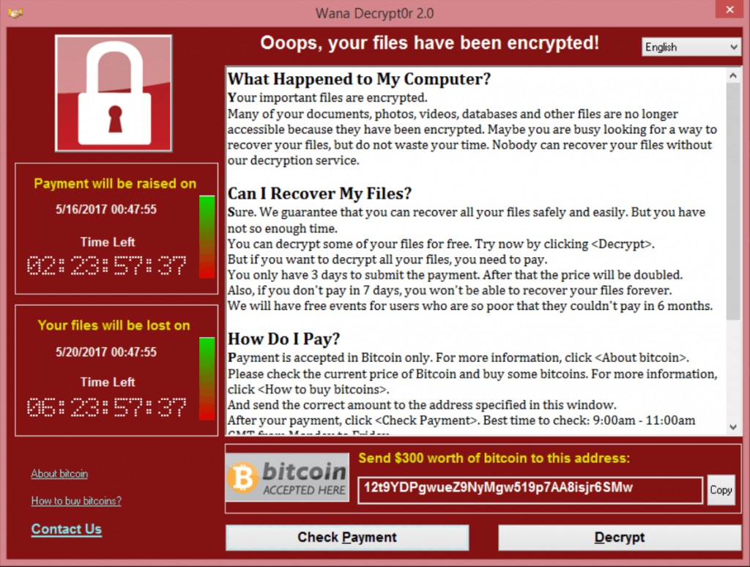
Estudo de caso: WannaCry

Slide 13
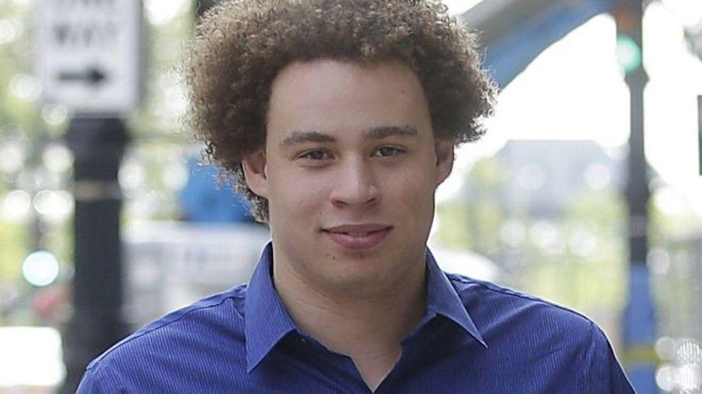
Resposta ao Ataque
Um pesquisador de segurança chamado Marcus Hutchins ajudou a interromper a propagação do WannaCry ao descobrir um domínio de "kill switch". Enquanto analisava o comportamento do WannaCry, Marcus notou que o ransomware tentava se conectar a um domínio específico na internet para obter mais instruções. No entanto, o domínio estava inativo, ou seja, não existia ainda. O WannaCry estava tentando fazer uma consulta a esse domínio para verificar se deveria continuar a se espalhar. Essa solução não resolveu o problema dos sistemas que estavam infectados, mas controlou a propagação.

Slide 14
Assim que Hutchins descobriu isso, ele tomou uma decisão rápida. Em 12 de maio de 2017, ele registrou o domínio que o WannaCry estava tentando acessar. Com isso, ele foi capaz de interromper a propagação do ransomware. O ato de registrar o domínio essencialmente funcionou como uma "chave de desligamento", fazendo com que o WannaCry parasse de se espalhar automaticamente entre os sistemas afetados.
Ao registrar o domínio e impedir a propagação do WannaCry, Marcus ajudou a limitar o alcance do ataque global, que afetou mais de 200.000 computadores em mais de 150 países, causando prejuízos significativos, especialmente a grandes organizações e serviços públicos, como hospitais do sistema de saúde do Reino Unido (NHS).

Slide 15
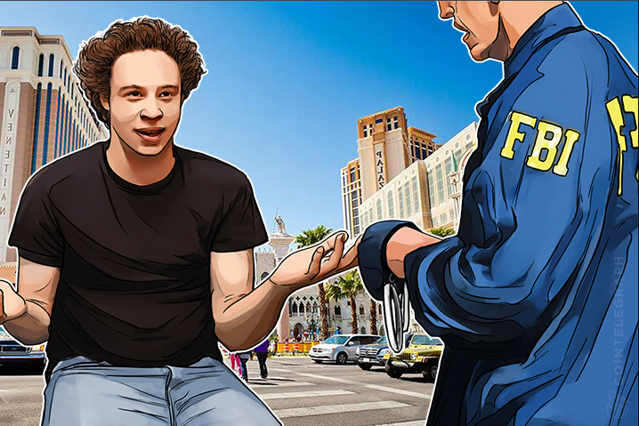
Marcus Hutchins foi preso pelas autoridades dos EUA, acusado de estar envolvido no desenvolvimento de malware antes de sua intervenção no WannaCry (ele foi acusado de criar o kittens banking malware, mas as acusações foram eventualmente retiradas). Mesmo assim, sua ação no caso do WannaCry consolidou sua reputação como um pesquisador de segurança talentoso.

Slide 16
Resposta ao Ataque
Atualizações e Patches: A Microsoft lançou rapidamente um patch de segurança para corrigir a vulnerabilidade EternalBlue nos sistemas afetados. Isso permitiu que os sistemas que aplicaram a atualização ficassem protegidos contra o ataque.
Avanço nas Investigações: As investigações apontaram que o ataque poderia estar vinculado a grupos de hackers patrocinados pelo Estado, possivelmente originados na Coreia do Norte. Isso gerou debates sobre a cibersegurança internacional e a responsabilidade dos governos em proteger infraestruturas críticas.

